Slide 1
Проект: “2D-игра тетрис”

Slide 2
Цель и задачи
Цель: создание игры тетрис.
Задачи:
Реализовать рисование
Реализовать счет очков

Slide 3
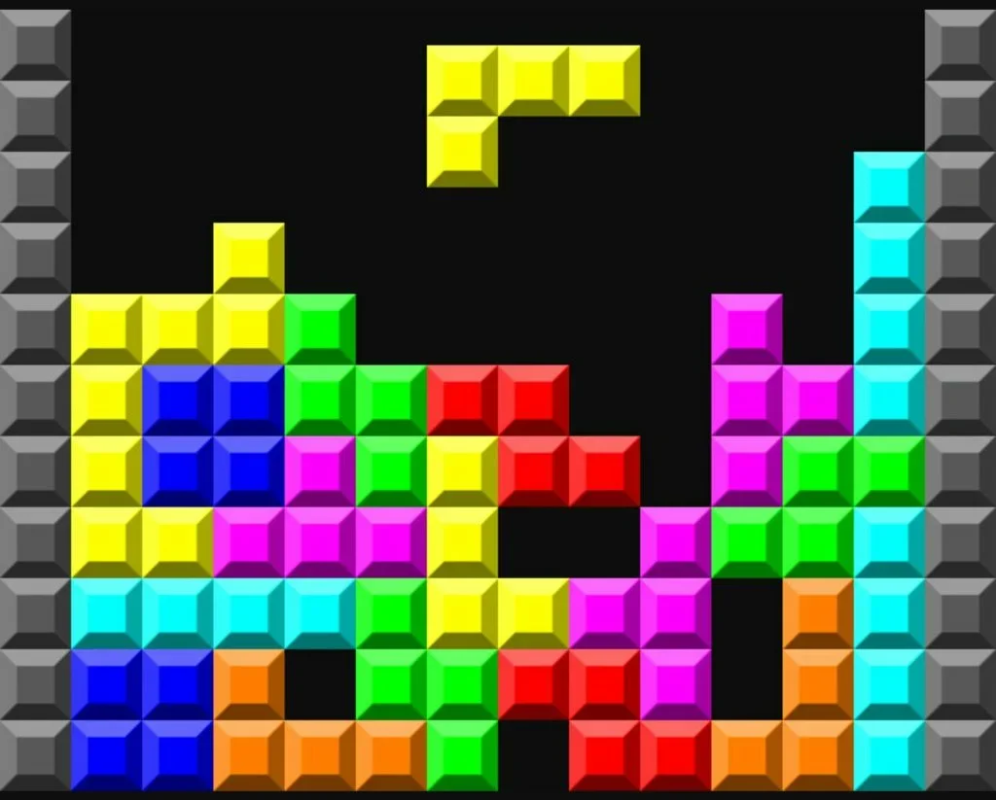
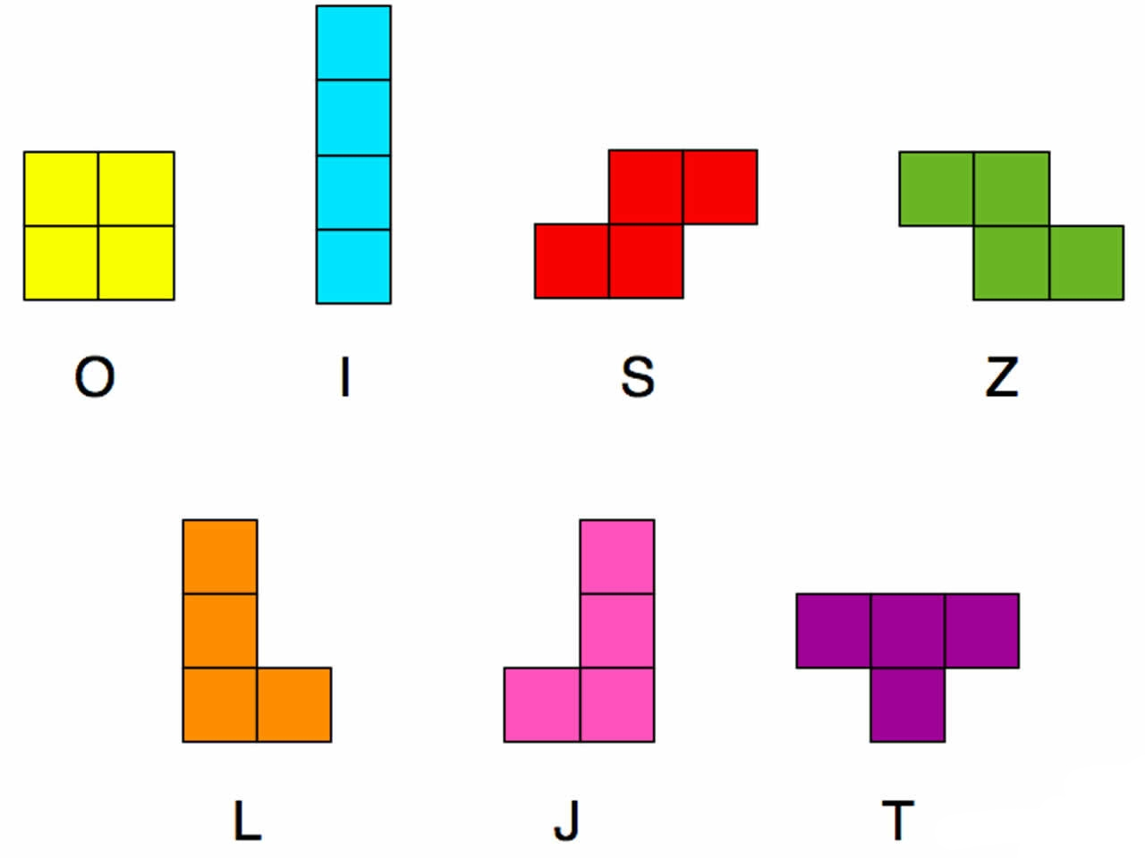
Тетрис

Slide 4
